Slide 1
대덕인재개발원 401호
team3
AI 모듈
YOLO(You Only Look Once)
team3
정시윤
김종명
노태현
이주연
전아현

Slide 2
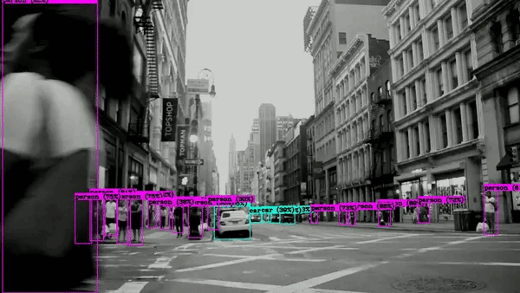
YOLO
YOLO란?
You Only Look Once
이미지를 한번 보는 것으로 Object의 종류와 위치를 추측하는 딥러닝 기반의 물체인식 알고리즘

Slide 3
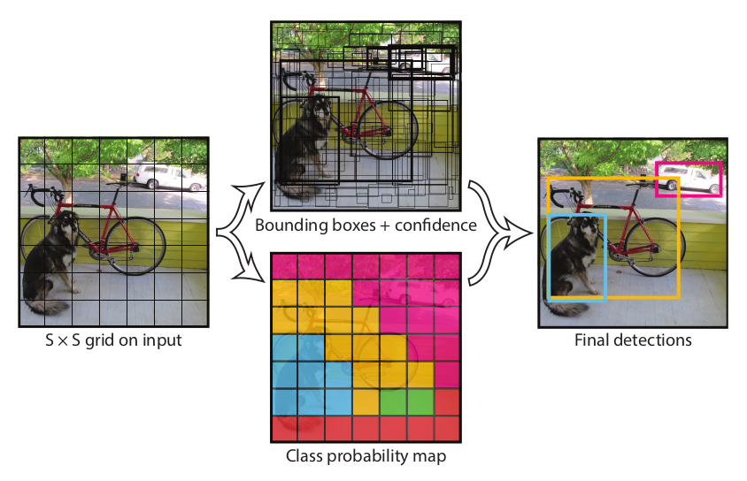
YOLO
YOLO란?
이미지를 그리드라는 단위로 분할
이미지 전체를 신경망에 넣고 특징 추출을 통해 그리드 정보, 신뢰 점수, 분류 클래스 등의 정보로 예측 텐서를 생성
그리드별 예측 정보를 바탕으로 이미지에 테두리 분류 작업을 수행

Slide 4
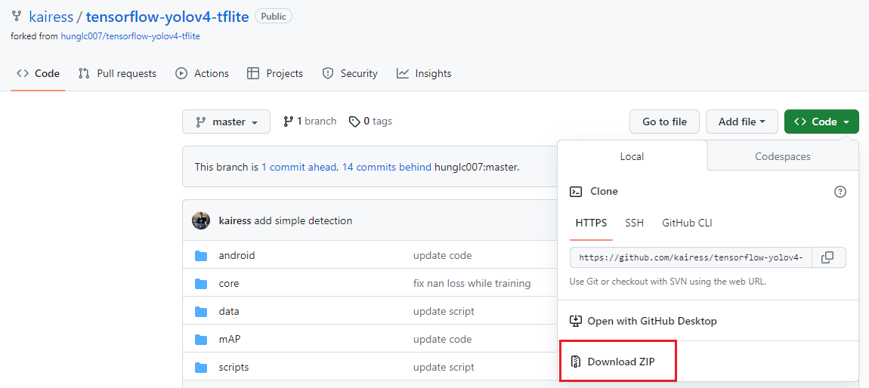
YOLO
YOLO 사용법 1 : 다운로드
Tensorflow를 이용한 yolov4 다운로드
https://github.com/kairess/tensorflow-yolov4-tflite
설치한 yolov4에서 필요한 라이브러리 설치
pip install easydict

Slide 5
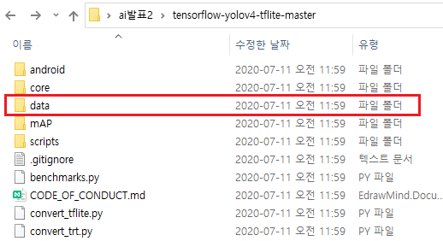
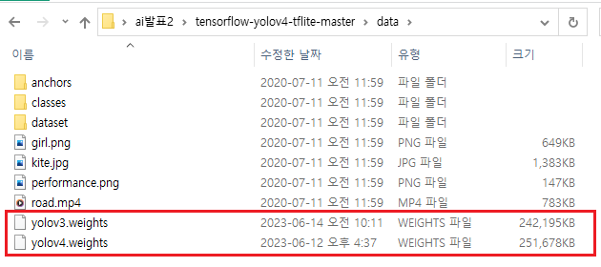
YOLO
YOLO 사용법 2 : 가중치
COCO dataset을 이용하여 학습시킨 가중치 파일을 다운받은 폴더내 data폴더 안에 넣는다.
https://github.com/AlexeyAB/darknet/releases 에서 원하는 버전의 가중치를 선택할 수 있다.
Yolov3.weights / Yolov4.weights

Slide 6
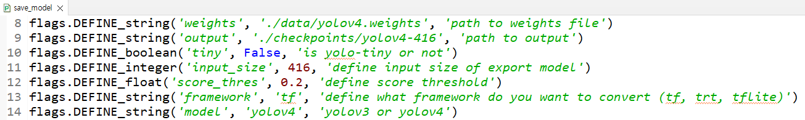
YOLO
YOLO 사용법 3 : 모델 변환
save_model.py
save_model.py 옵션 설정 구조
옵션(설정명) | 설정값 | 설명
weights | ./data/yolov4.weights | 본인이 다운받은 weight 버전으로 설정
output | ./checkpoints/yolov4-416 | 변환된 모델이 저장될 장소
tiny | False | 경량화 버전으로 True 선택 시 tiny 모델로 변환됨
input_size | 416 | 이미지의 사이즈를 의미함(416 * 416)
score_thres | 0.2 | 0.2보다 낮은 정확도를 가지는 박스는 필터링됨
Framework | tf | tf(TensorFlow), trt(TensorRT), tflite(TensorFlow Lite)
Model | yolov4 | 변환에 사용할 YOLO 버전을 정의

Slide 7
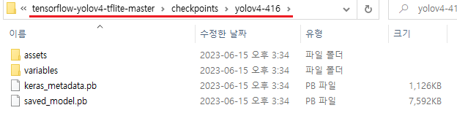
YOLO
YOLO 사용법 3 : 모델 변환
.pb(Protobuf 형식) 파일은 모델 아키텍처, 가중치, 그래프 연산 등의 정보를 담고 있는
TensorFlow에서 사용되는 모델 저장 형식

Slide 8
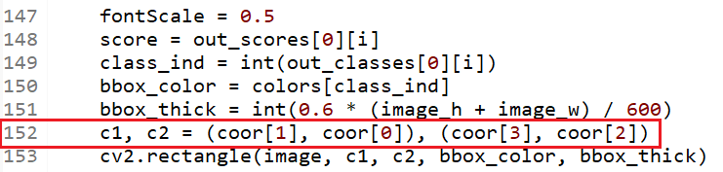
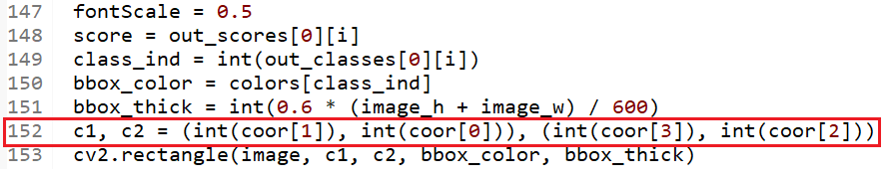
YOLO
YOLO 사용법 4 : 코드 수정 1
설치 받은 파일의 core/utils.py 코드를 수정해준다.
수정 전)
수정 후)
Line 152:
c1, c2 = (coor[1], coor[0]), (coor[3], coor[2])
-> c1, c2 = (int(coor[1]), int(coor[0])), (int(coor[3]), int(coor[2]))

Slide 9
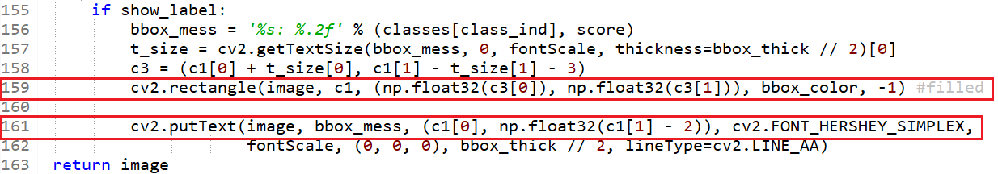
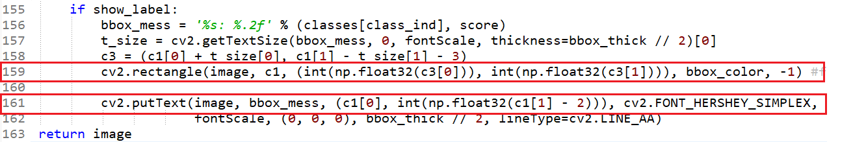
YOLO
YOLO 사용법 4 : 코드 수정 2
core/utils.py 코드 수정
수정 전)
수정 후)
Line 159: cv2.rectangle(image, c1, (np.float32(c3[0]), np.float32(c3[1])), bbox_color, -1)
-> cv2.rectangle(image, c1, (int(np.float32(c3[0])), int(np.float32(c3[1]))), bbox_color, -1)
Line 161: cv2.putText(image, bbox_mess, (c1[0], np.float32(c1[1] - 2)), cv2.FONT_HERSHEY_SIMPLEX,
-> cv2.putText(image, bbox_mess, (c1[0], int(np.float32(c1[1] - 2))), cv2.FONT_HERSHEY_SIMPLEX,

Slide 10
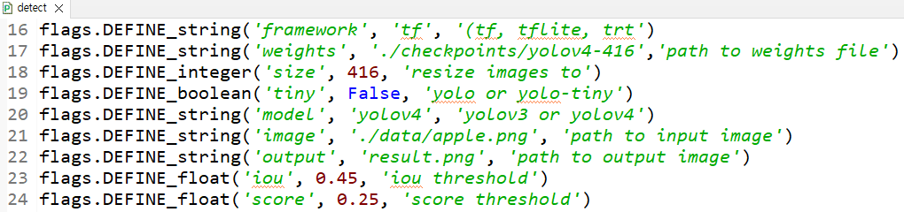
YOLO
YOLO 사용법 5 : 이미지 디텍팅
detect.py
detect.py 옵션 설정 구조
옵션(설정명) | 설정값 | 설명
framework | tf | tf(TensorFlow), trt(TensorRT), tflite(TensorFlow Lite)
weights | ./checkpoints/yolov4-416 | 사용할 모델의 위치(경로)
tiny | False | True 선택 시 tiny 모델(경량화 버전)로 변환됨
model | yolov4 | 이미지 디텍팅에 사용할 YOLO 버전을 정의
image | ./data/kite.jpg | 디텍팅에 사용할 이미지 경로
output | result.png | 디텍팅된 결과가 들어간 이미지를 저장할 경로
iou | 0.45 | 객체들이 겹치는 박스간의 중복되는 경계값이 (0이면 겹치지 않음 1이면 완전히 겹침) 0.45만큼 가까우면 같은 객체로 지정
score | 0.25 | 0.2보다 낮은 정확도를 가지는 박스는 필터링됨

Slide 11
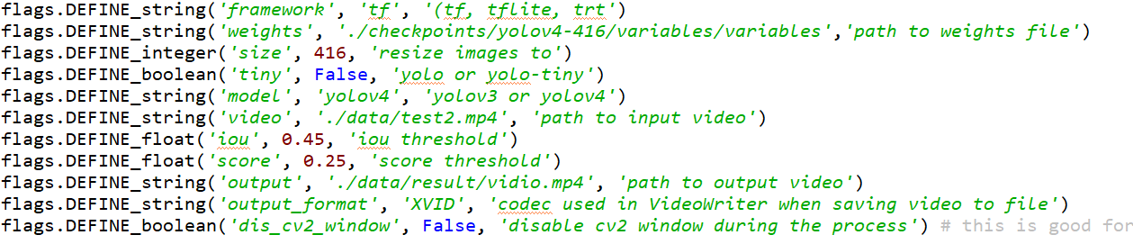
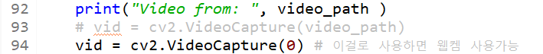
YOLO
YOLO 사용법 6 : 영상 디텍팅
detectvideo2.py
텐서플로우 버전의 차이로 인한 오류로 detectvideo.py가 아닌
제공된 detectvideo2.py를 detectvideo.py가 위치한 곳으로 옮긴 후
실행하면 영상 디텍팅 가능
Line 93~94 : vid = cv2.VideoCapture(video_path)
-> vid = cv2.VideoCapture(0)
변경 시 웹캠 사용 가능

Slide 12
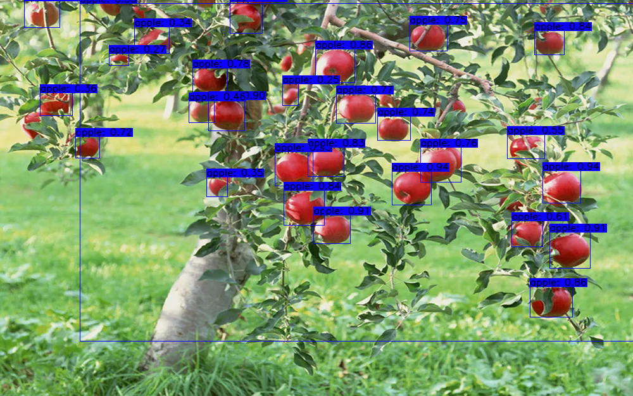
YOLO
사용 결과물
결과물

Slide 13
END

